Slide 1
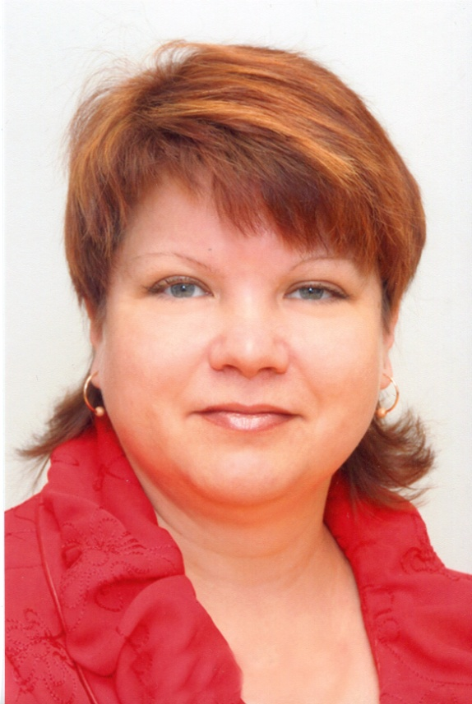
Портфолио
Колосова Ирина Владимировна
воспитатель МБДОУ – детский сад компенсирующего вида № 369

Slide 2
Личные данные
Дата рождения: 11. 12. 1963 г.
Общий трудовой стаж: 37 лет
Педагогический стаж: 32 года
Квалификационный уровень: 17.01.2013 года присвоена высшая квалификационная категория

Slide 3
Образование
Уральский Государственный педагогический университет.
Методист по дошкольному воспитанию, преподаватель дошкольной педагогики и психологии

Slide 4
Курсы повышения квалификации
Центр повышения квалификации Свердловской области педагогического колледжа.
Психолого – педагогическая и специальная компетентность работников дошкольного образовательного учреждения.

Slide 5
Мое педагогическое кредо
«Лучший способ сделать детей хорошими – сделать их счастливыми»
Оскар Уайльд

Slide 6
Мои достижения

Slide 7
Участие в мероприятиях и конкурсах
На уровне МБДОУ № 369
мастер – классы
консультации для родителей
пед. советы

Slide 8
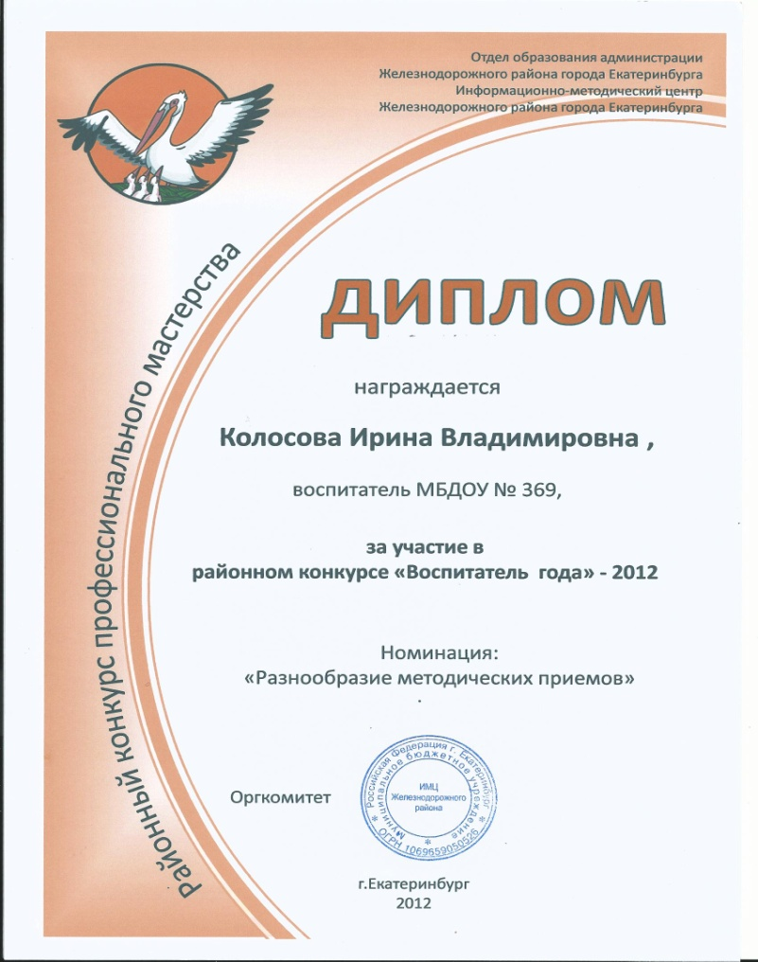
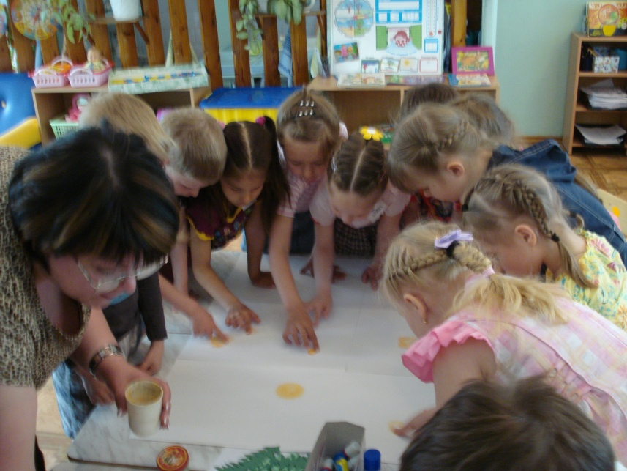
На уровне железнодорожного района
Участие в районном конкурсе «Воспитатель года - 2012

Slide 9
Районные пед. чтения 2012 г. «Обеспечение эмоционального благополучия каждого ребенка, развитие его положительного самоощущения»

Slide 10
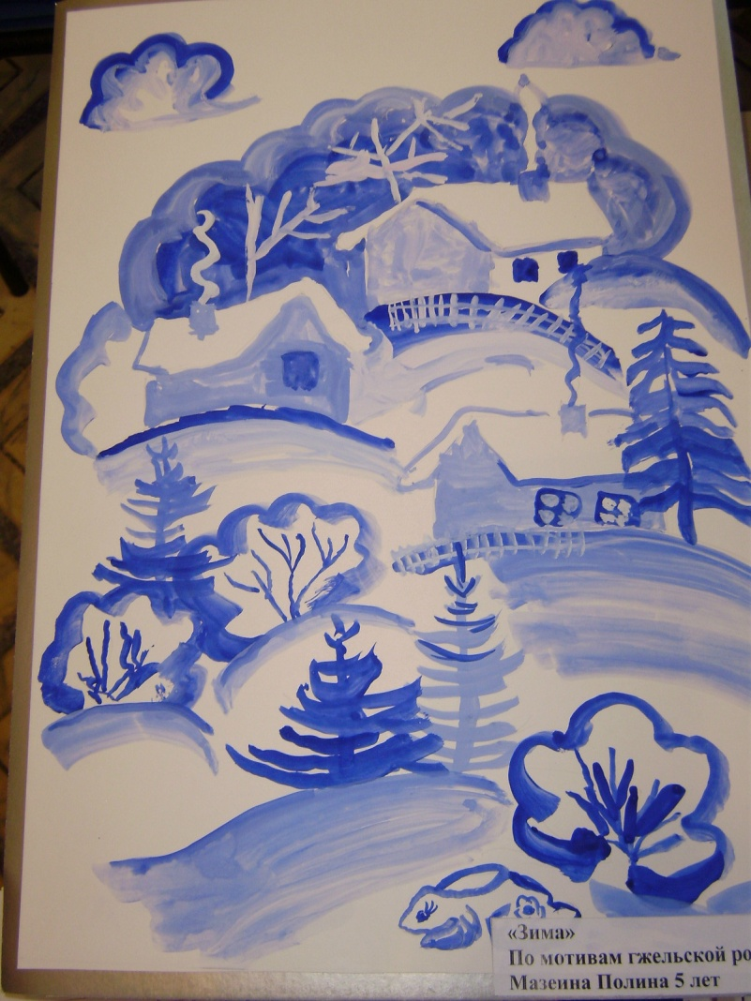
Участие в 1 – м районном фестивале дошкольного творчества «Фасолинка»

Slide 11
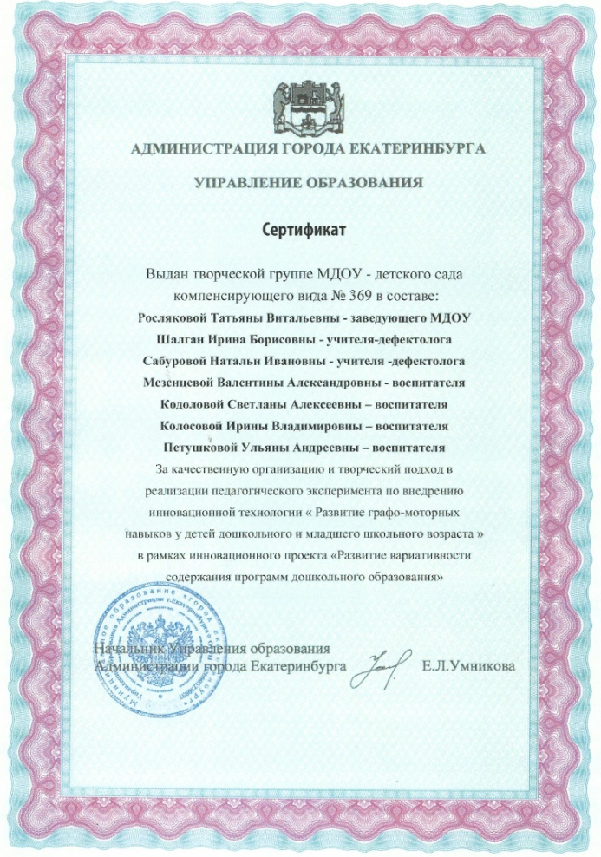
На городском уровне
Участие в семинаре на тему
«Развитие графомоторных навыков у детей дошкольного возраста».

Slide 12
Участие в городском семинаре «Развитие творческого воображения у детей»

Slide 13
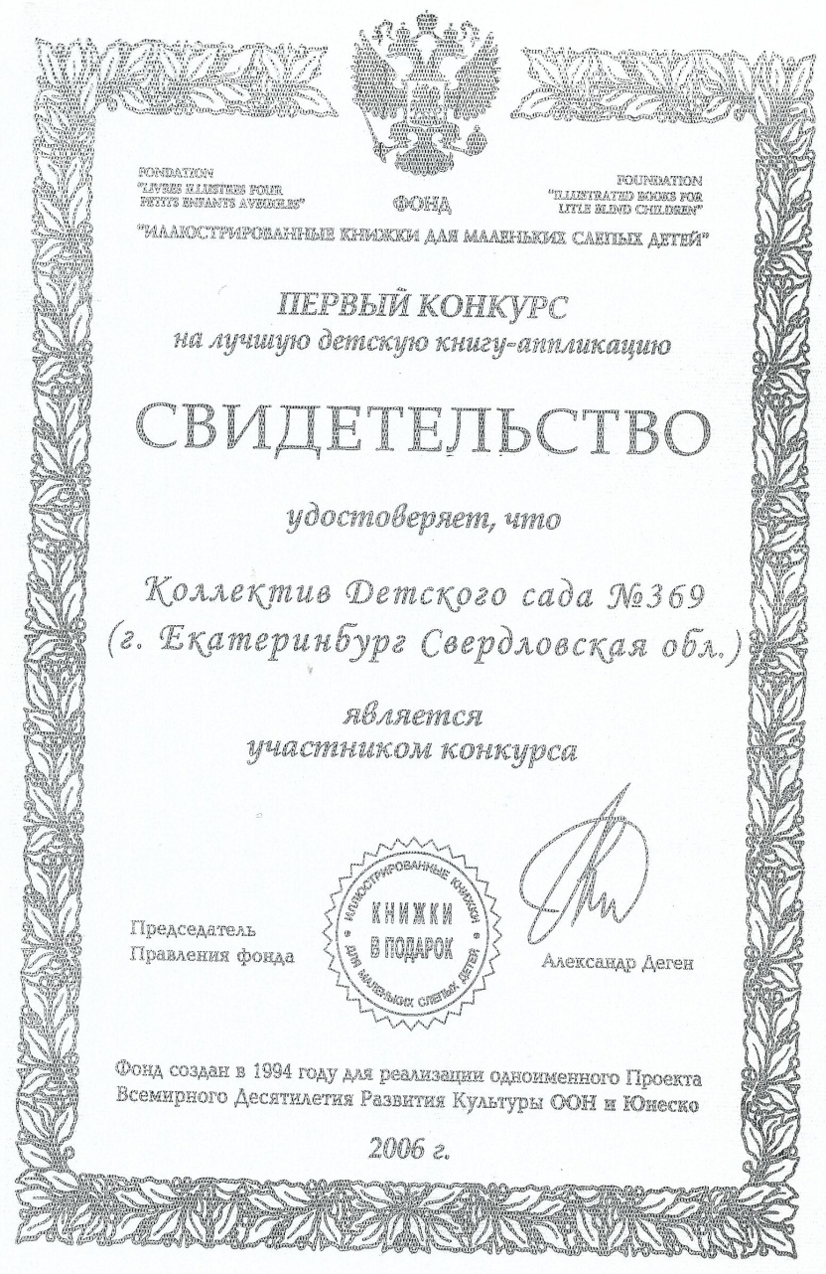
На межрегиональном уровне
Участие в разработке конспектов занятий для слепых и слабовидящих детей «Книжки – малышки» под эгидой «ЮНЕСКО» (ежегодно)

Slide 14
Ведущее направление в работе с детьми с нарушением зрения Колосовой Ирины Владимировны
Развитие пространственной ориентировки у детей с нарушением зрения

Slide 15
Цель: организация система работы воспитателя ДОУ по развитию пространственной ориентировки у детей с нарушением зрения

Slide 16
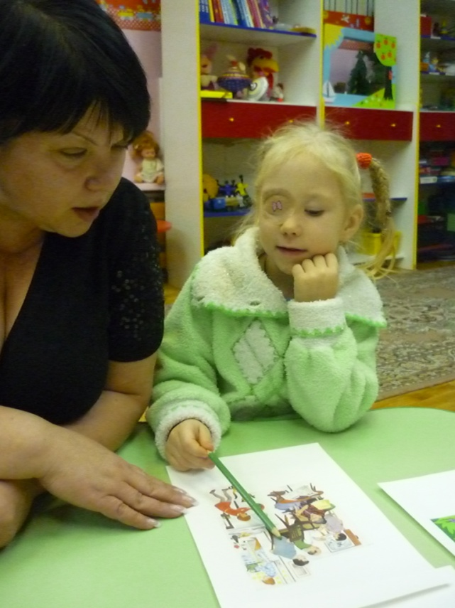
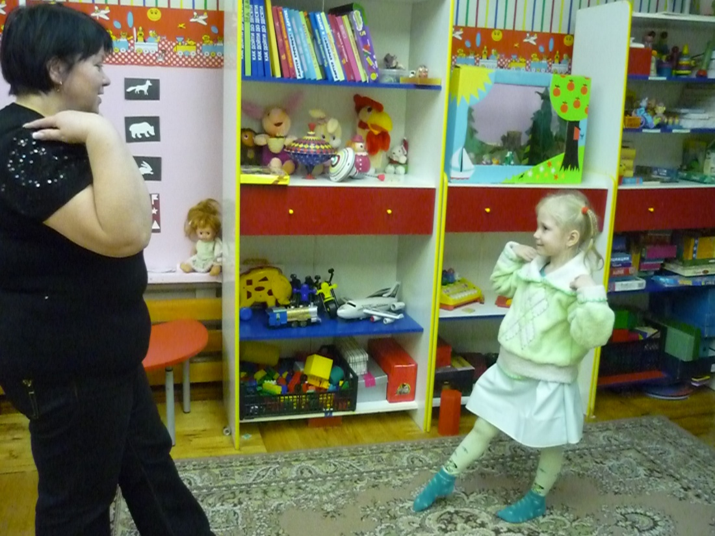
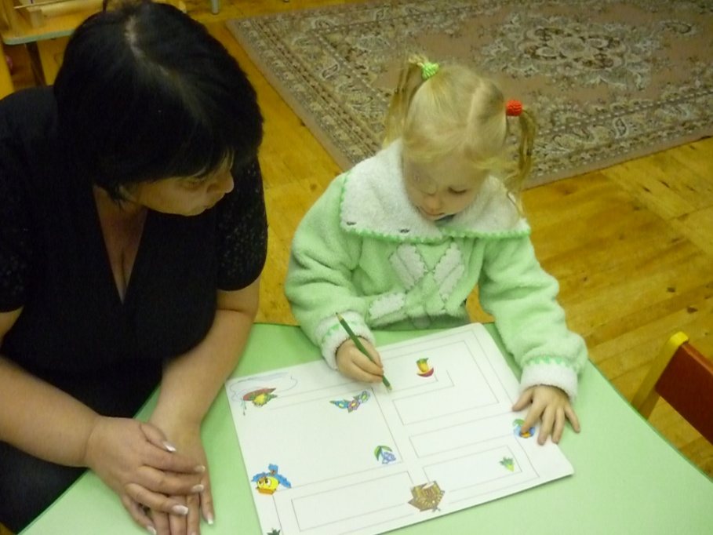

Slide 17
Система работы по повышению эффективности коррекционной работы с детьми, имеющих нарушение зрения
Формировать представление о сенсорных эталонах, о глубине пространства.
Учить устанавливать связи между разнообразными предметами и соотносить их место положение на плоскости, словесно обозначая пространственные признаки и положения.
Учить ориентироваться в микро – и макро пространстве по словесной инструкции.
Развивать пространственную ориентировку с привлечением остаточного зрения и сохранных анализаторов (слуха, осязания, обоняния)

Slide 18
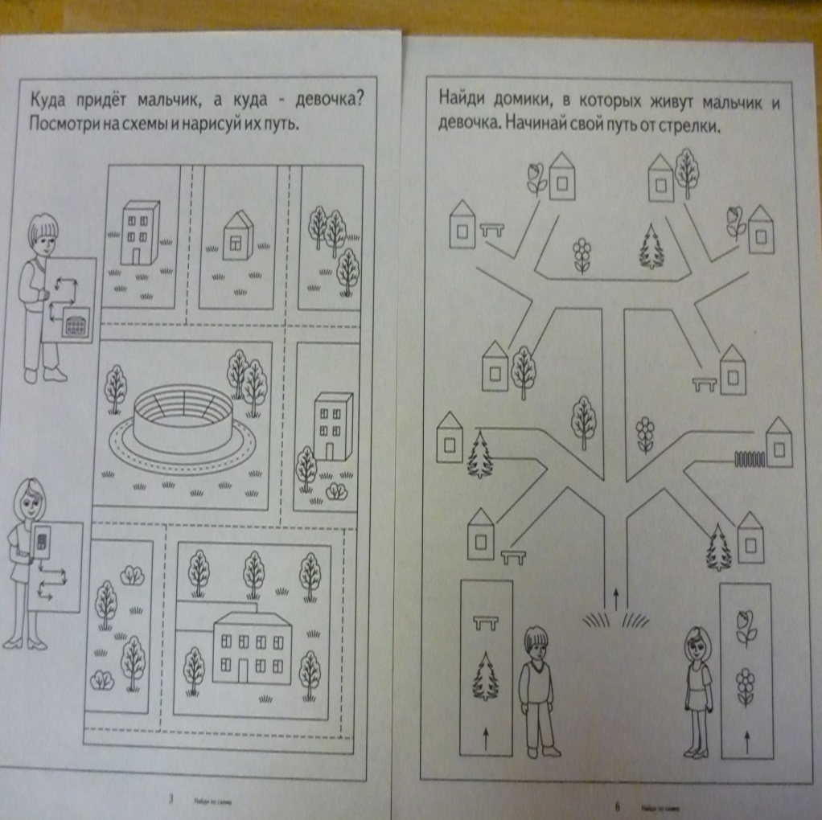
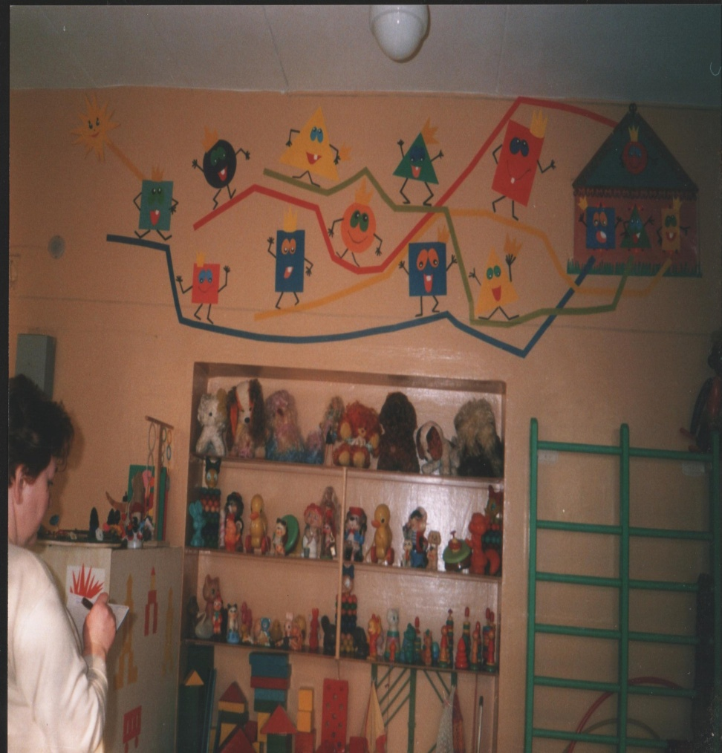
Игры для развития пространственной ориентировки.
Игры, типа поиска предметов в пространстве по заданной схеме.

Slide 19
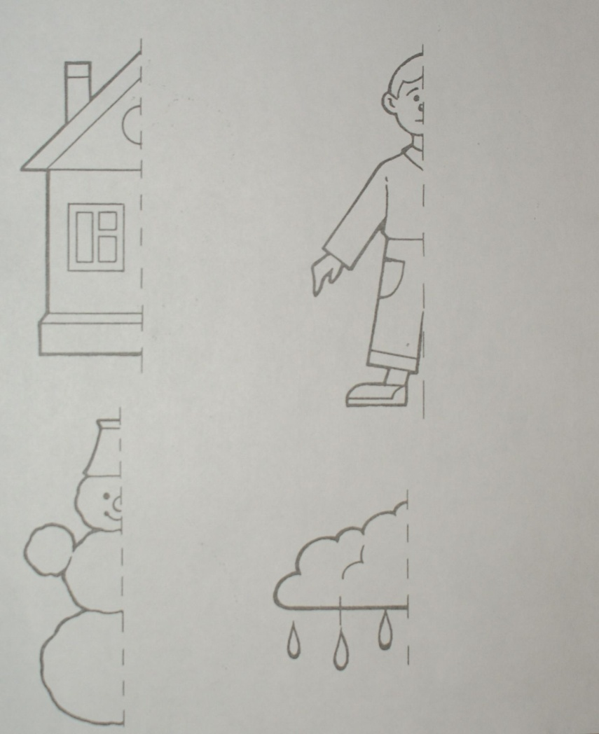
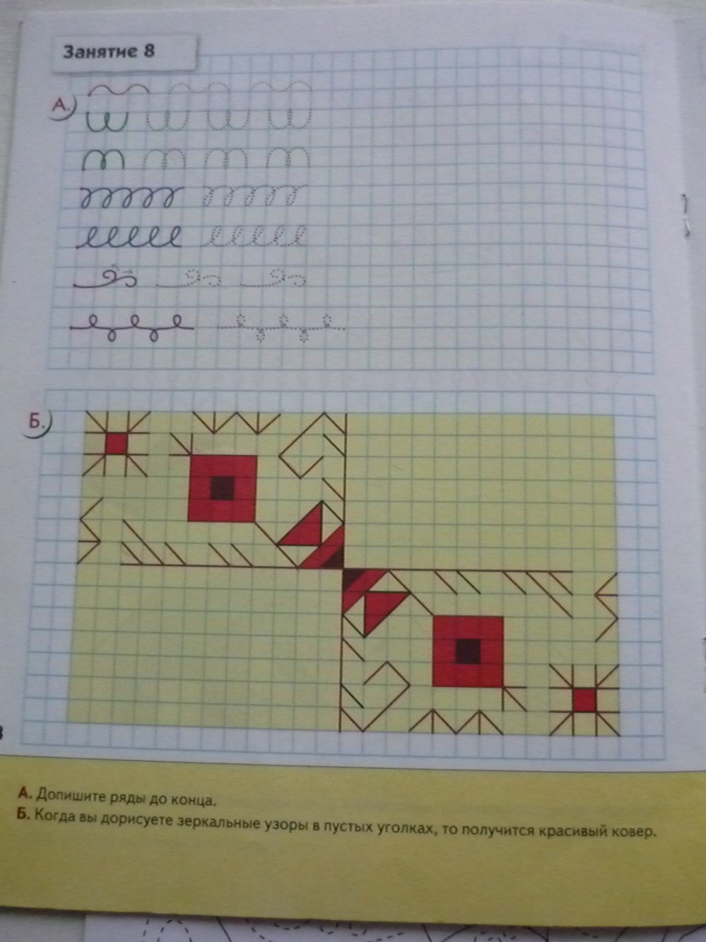
Игры – зарисовки предметов, рисунков отраженных в зеркале

Slide 20
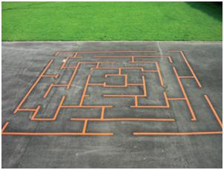
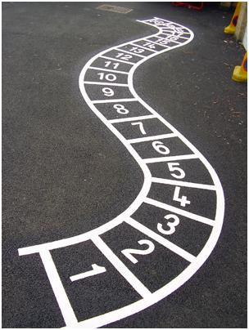
Игры с бегом, с ходьбой ( ходьба по нарисованным лабиринтам)

Slide 21
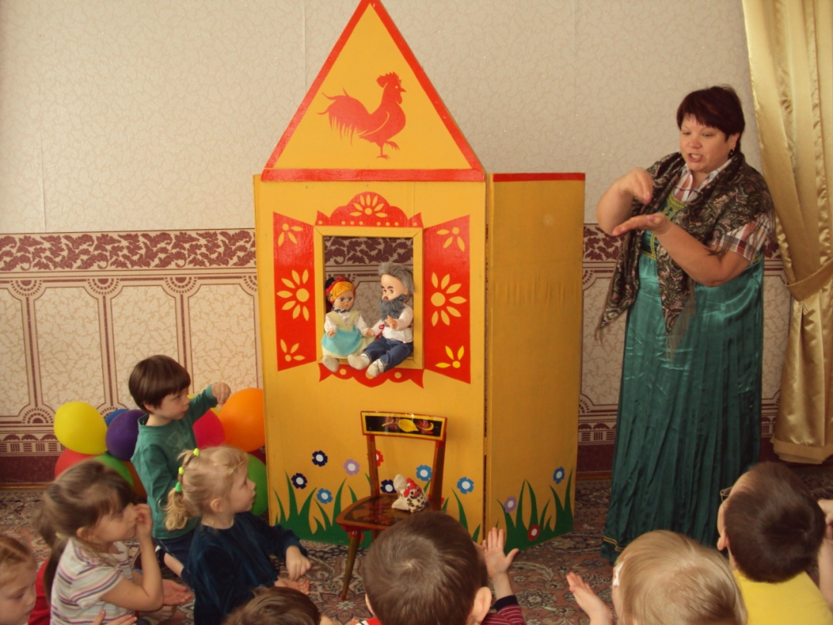
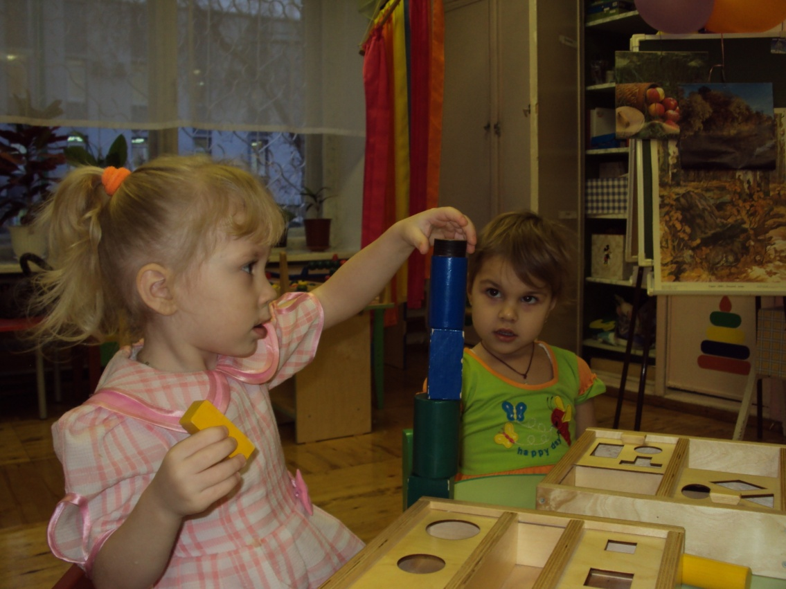

Slide 24
Инновационные технологии по развитию ориентировки в пространстве у детей с нарушением зрения
Внедрение в практику работы инновационной технологии по развитию пространственной ориентировки позволяет развивать следующие функции:
развитие взаимодействия глаза и руки
развитие долговременной памяти
развитие пространственной ориентации при копировании предметов
развитие скорости мыслительных процессов
развитие координации в пространстве
умение сравнивать, сопоставлять, обобщать, что является необходимым условием всего познавательного процесса.

Slide 26
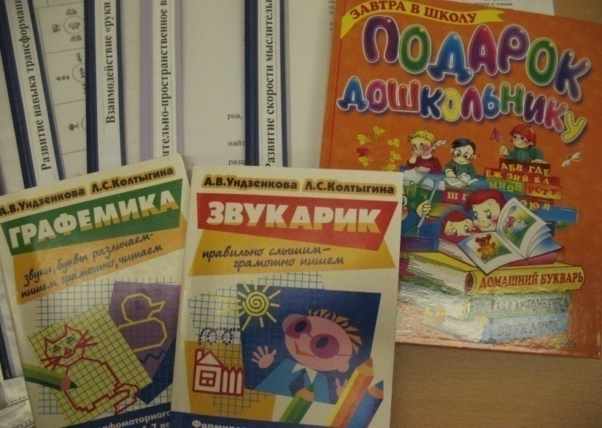
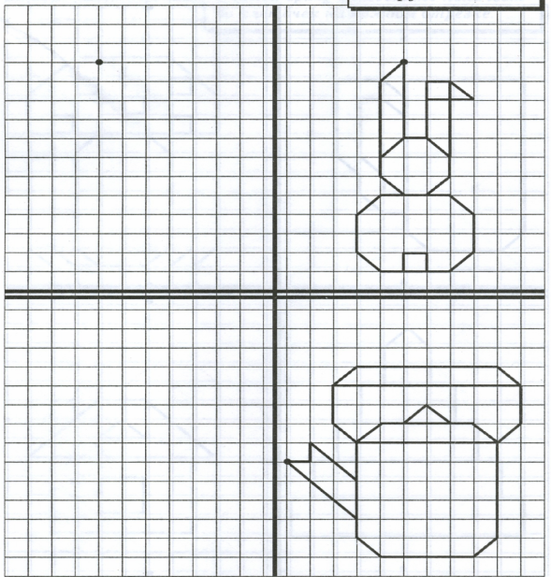

Slide 27
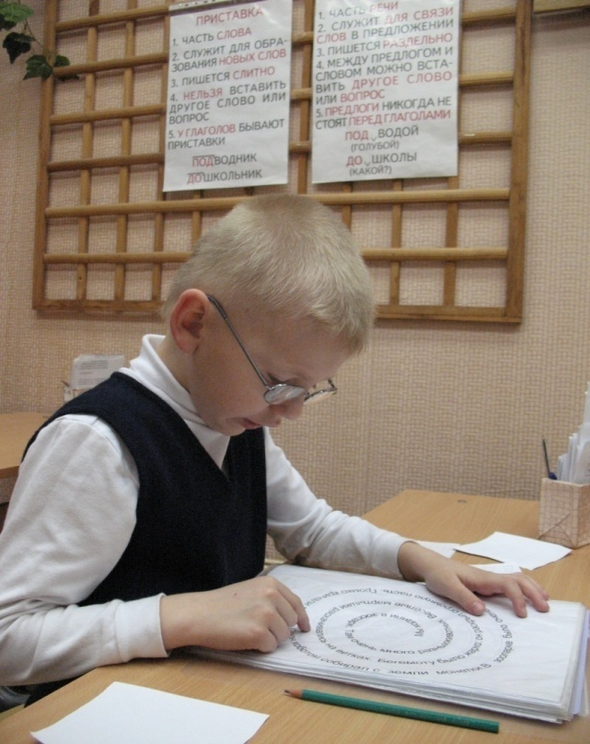
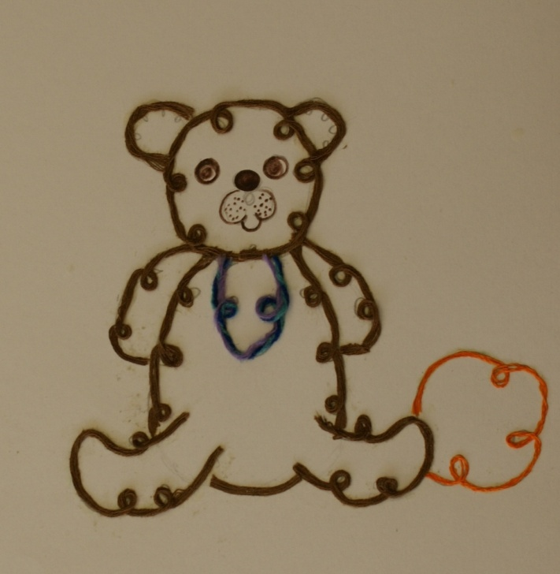
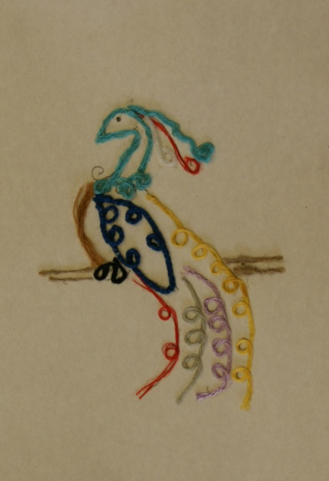

Slide 28
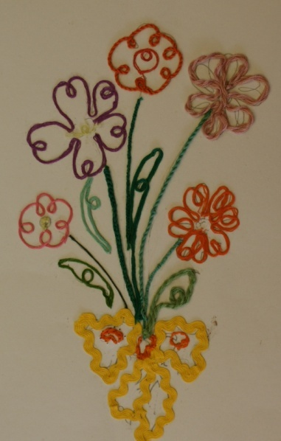

Slide 29
Обследование уровня развития пространственной ориентировки в разных образовательных областях (младшая группа, 2011 год)
Образовательная область | 1 уровень | 2 уровень | 3 уровень | 4 уровень
Художественно-эстетическое | 78% | 22% | 0% | 0%
Речевое | 26% | 74% | 0% | 0%
Физическое | 7% | 50% | 43% | 0%
Социально-коммуникативное | 0% | 64% | 36% | 0%
Познавательное | 43% | 50% | 7% | 0%

Slide 30
Обследование уровня развития пространственной ориентировки в разных образовательных областях (4 год обучения, 2015)
Образовательная область | 1 уровень | 2 уровень | 3 уровень | 4 уровень
Художественно-эстетическое | 0% | 43% | 29% | 28%
Речевое | 0% | 14% | 50% | 36%
Физическое | 0% | 0% | 43% | 57%
Социально-коммуникативное | 0% | 21% | 43% | 36%
Познавательное | 0% | 21% | 69% | 10%

